Slide 1

#ASIGNATRÓN Asignación de causas en la justicia porteña

Slide 2
¿Cómo resolvimos el desafío?

Slide 3
1.
Pensamos cómo reemplazar los criterios territoriales y temporales para que la distribución de las causas judiciales sea más balanceada y evite sobrecargas.

Slide 4
2.
Establecimos un criterio según la complejidad del caso en base a su gravedad y pena con una escala del 1 al 8.

Slide 5
Escala | Descripción
1 | La afectación a la propiedad, daños, daños informáticos, maltrato animal, estafa, hurto, usurpación y más.
2 | Los delitos que atentan contra el fisco nacional, evasión tributaria, juegos de azar, abuso de autoridad y más.
3 | Los delitos que afectan a la libertad, amenazas, calumnia, extorsión y más.
4 | Publicación y distribución de imágenes de abusos sexuales hacia niños, exhibiciones obscenas y más
5 | Lesiones, uso de violencia física, abandono de personas, trabajo infantil, lesiones en riña y más
6 | Seguridad pública, tenencia de armas y de drogas
7 | Abusos sexuales, trata de personas y prostitución
8 | Homicidios

Slide 6
3.
Implementamos un algoritmo de sorteo que asigna causas a los juzgados equitativamente y aleatoriamente según la gravedad de los casos establecida y acumulada.

Slide 7
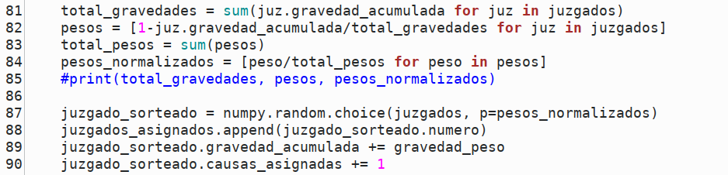
Las operaciones principales del algoritmo
Librerías utilizadas: Pandas y Numpy

Slide 8
4.
Estos gráficos muestran cómo funciona el algoritmo y cómo se reparten las causas entre los juzgados.

Slide 9
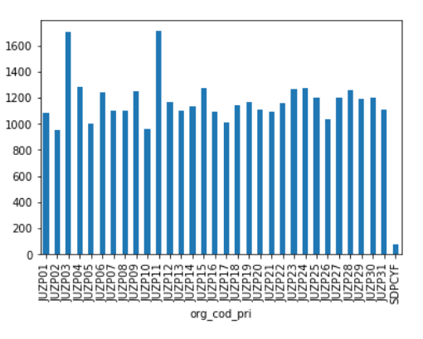
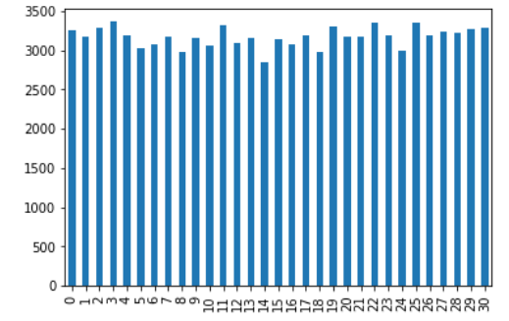
Causas por juzgado distribuidas por gravedad/ complejidad acumulada
Situación Actual
Aplicación del algoritmo

Slide 10
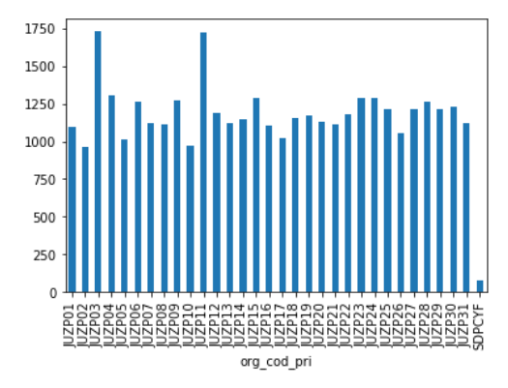
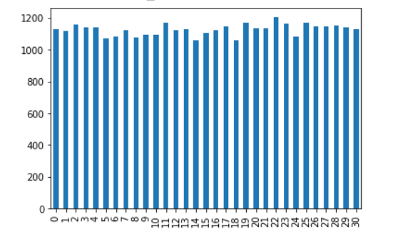
Cantidad de causas por juzgado
Situación Actual
Aplicación del algoritmo

Slide 11
Mejoras a implementar
5.
Tomar en consideración la distancia entre el lugar del hecho y la ubicación del juzgado
Considerar cuerpo y hojas de los expedientes, la cantidad de detenidos e imputados por causa, si el delito encuadra en un contexto de violencia de género
Incluir las contravenciones que no estaban registrados en el dataset

Slide 12
MUCHAS GRACIAS!

